Slide 1
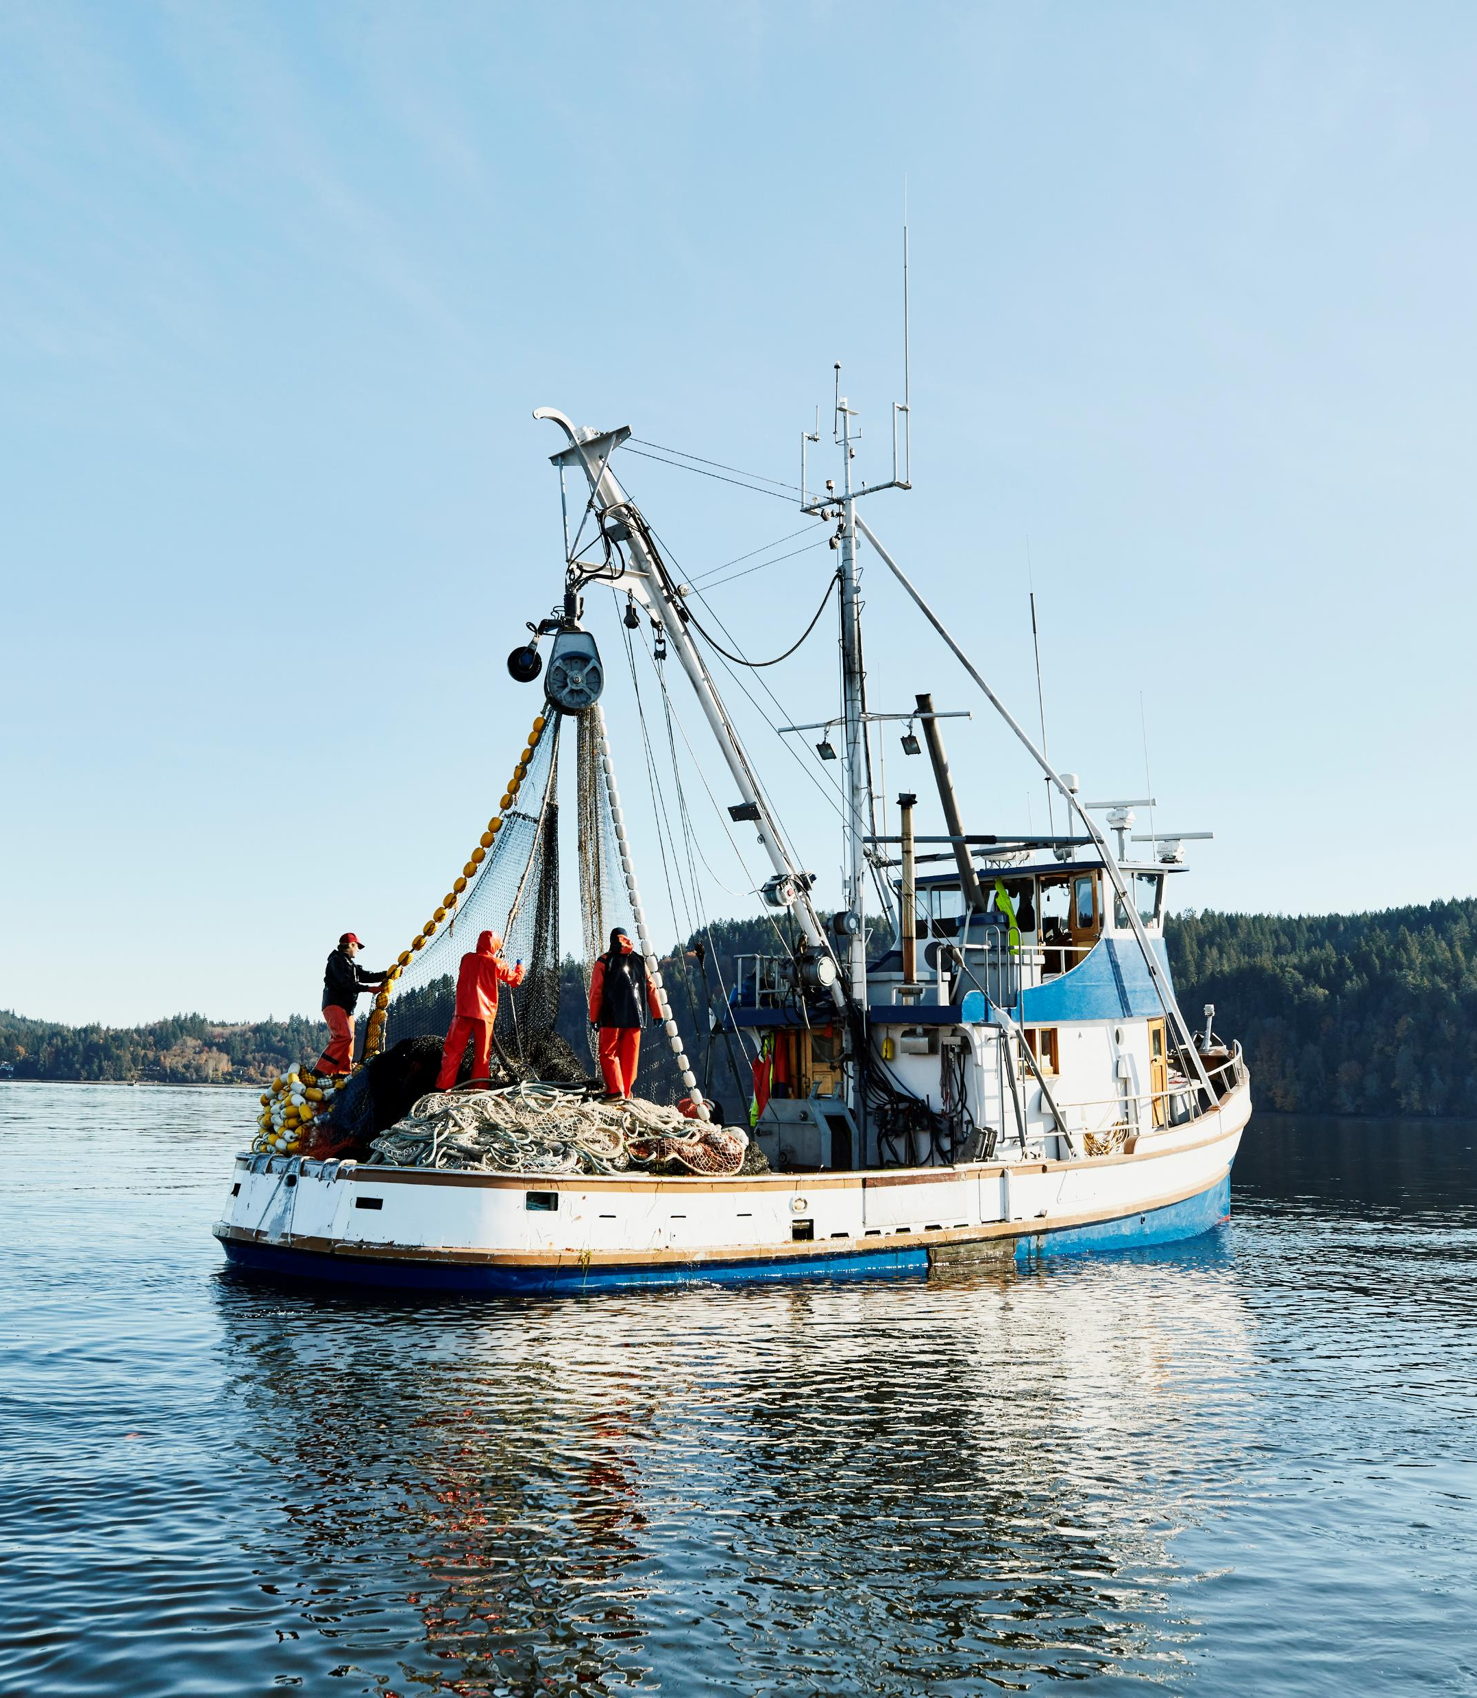
Fra fiskeavfall til mat med BIOTEKNOLOGI

Slide 2
Veronica Hjellnes
PhD-stipendiat
Institutt for bioteknologi og matvitenskap (NTNU)
veronica.h.hjellnes@ntnu.no

Slide 3
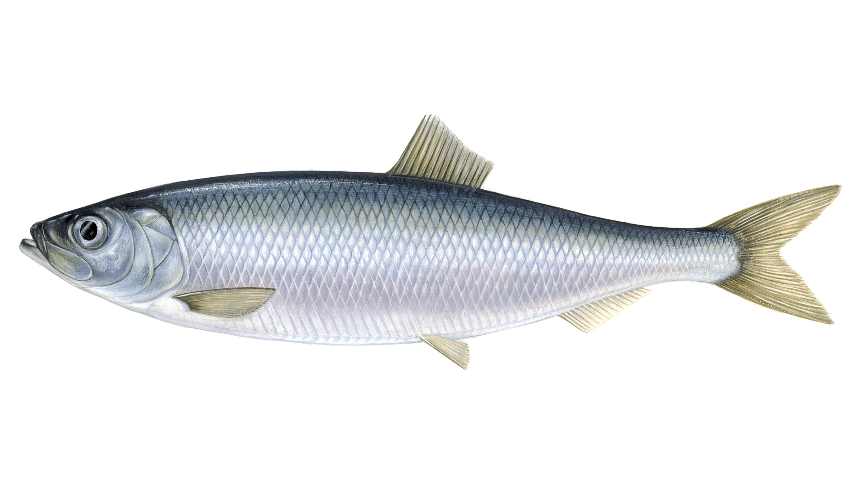
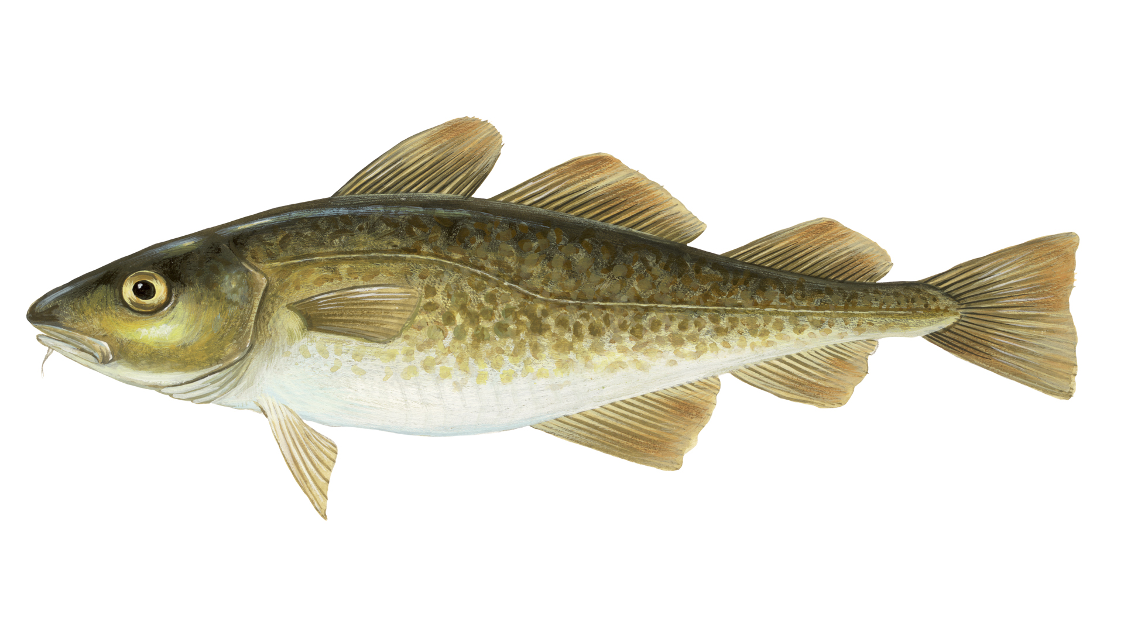
DEN NORSKE FISKEINDUSTRIEN
LAKS
PELAGISK
Sild, makrell, lodde og brisling
HVITFISK
Torsk, sei, hyse, lange og brosme
Notes:
Den norske fiskeindustrien er svært viktig for norsk matproduksjon og økonomi. Den er matindustrien med høyst omsetning og nest høyest antall ansatte. Står for 3,9 % av fastlands BNP pg vi eksporterer 95 % av fisken (92.2 mrd NOK årlig).
Består av to deler: oppdrett og villfangst (kystflåten, havflåten) – gir forskjeller I logistikk for utnyttelse av restråstoff

Slide 4
RESTRÅSTOFF FRA HVITFISK
Hoder, ryggbein og innvoller
320 000 tonn (2018)
40% avfall
60% dyrefôr

Slide 5
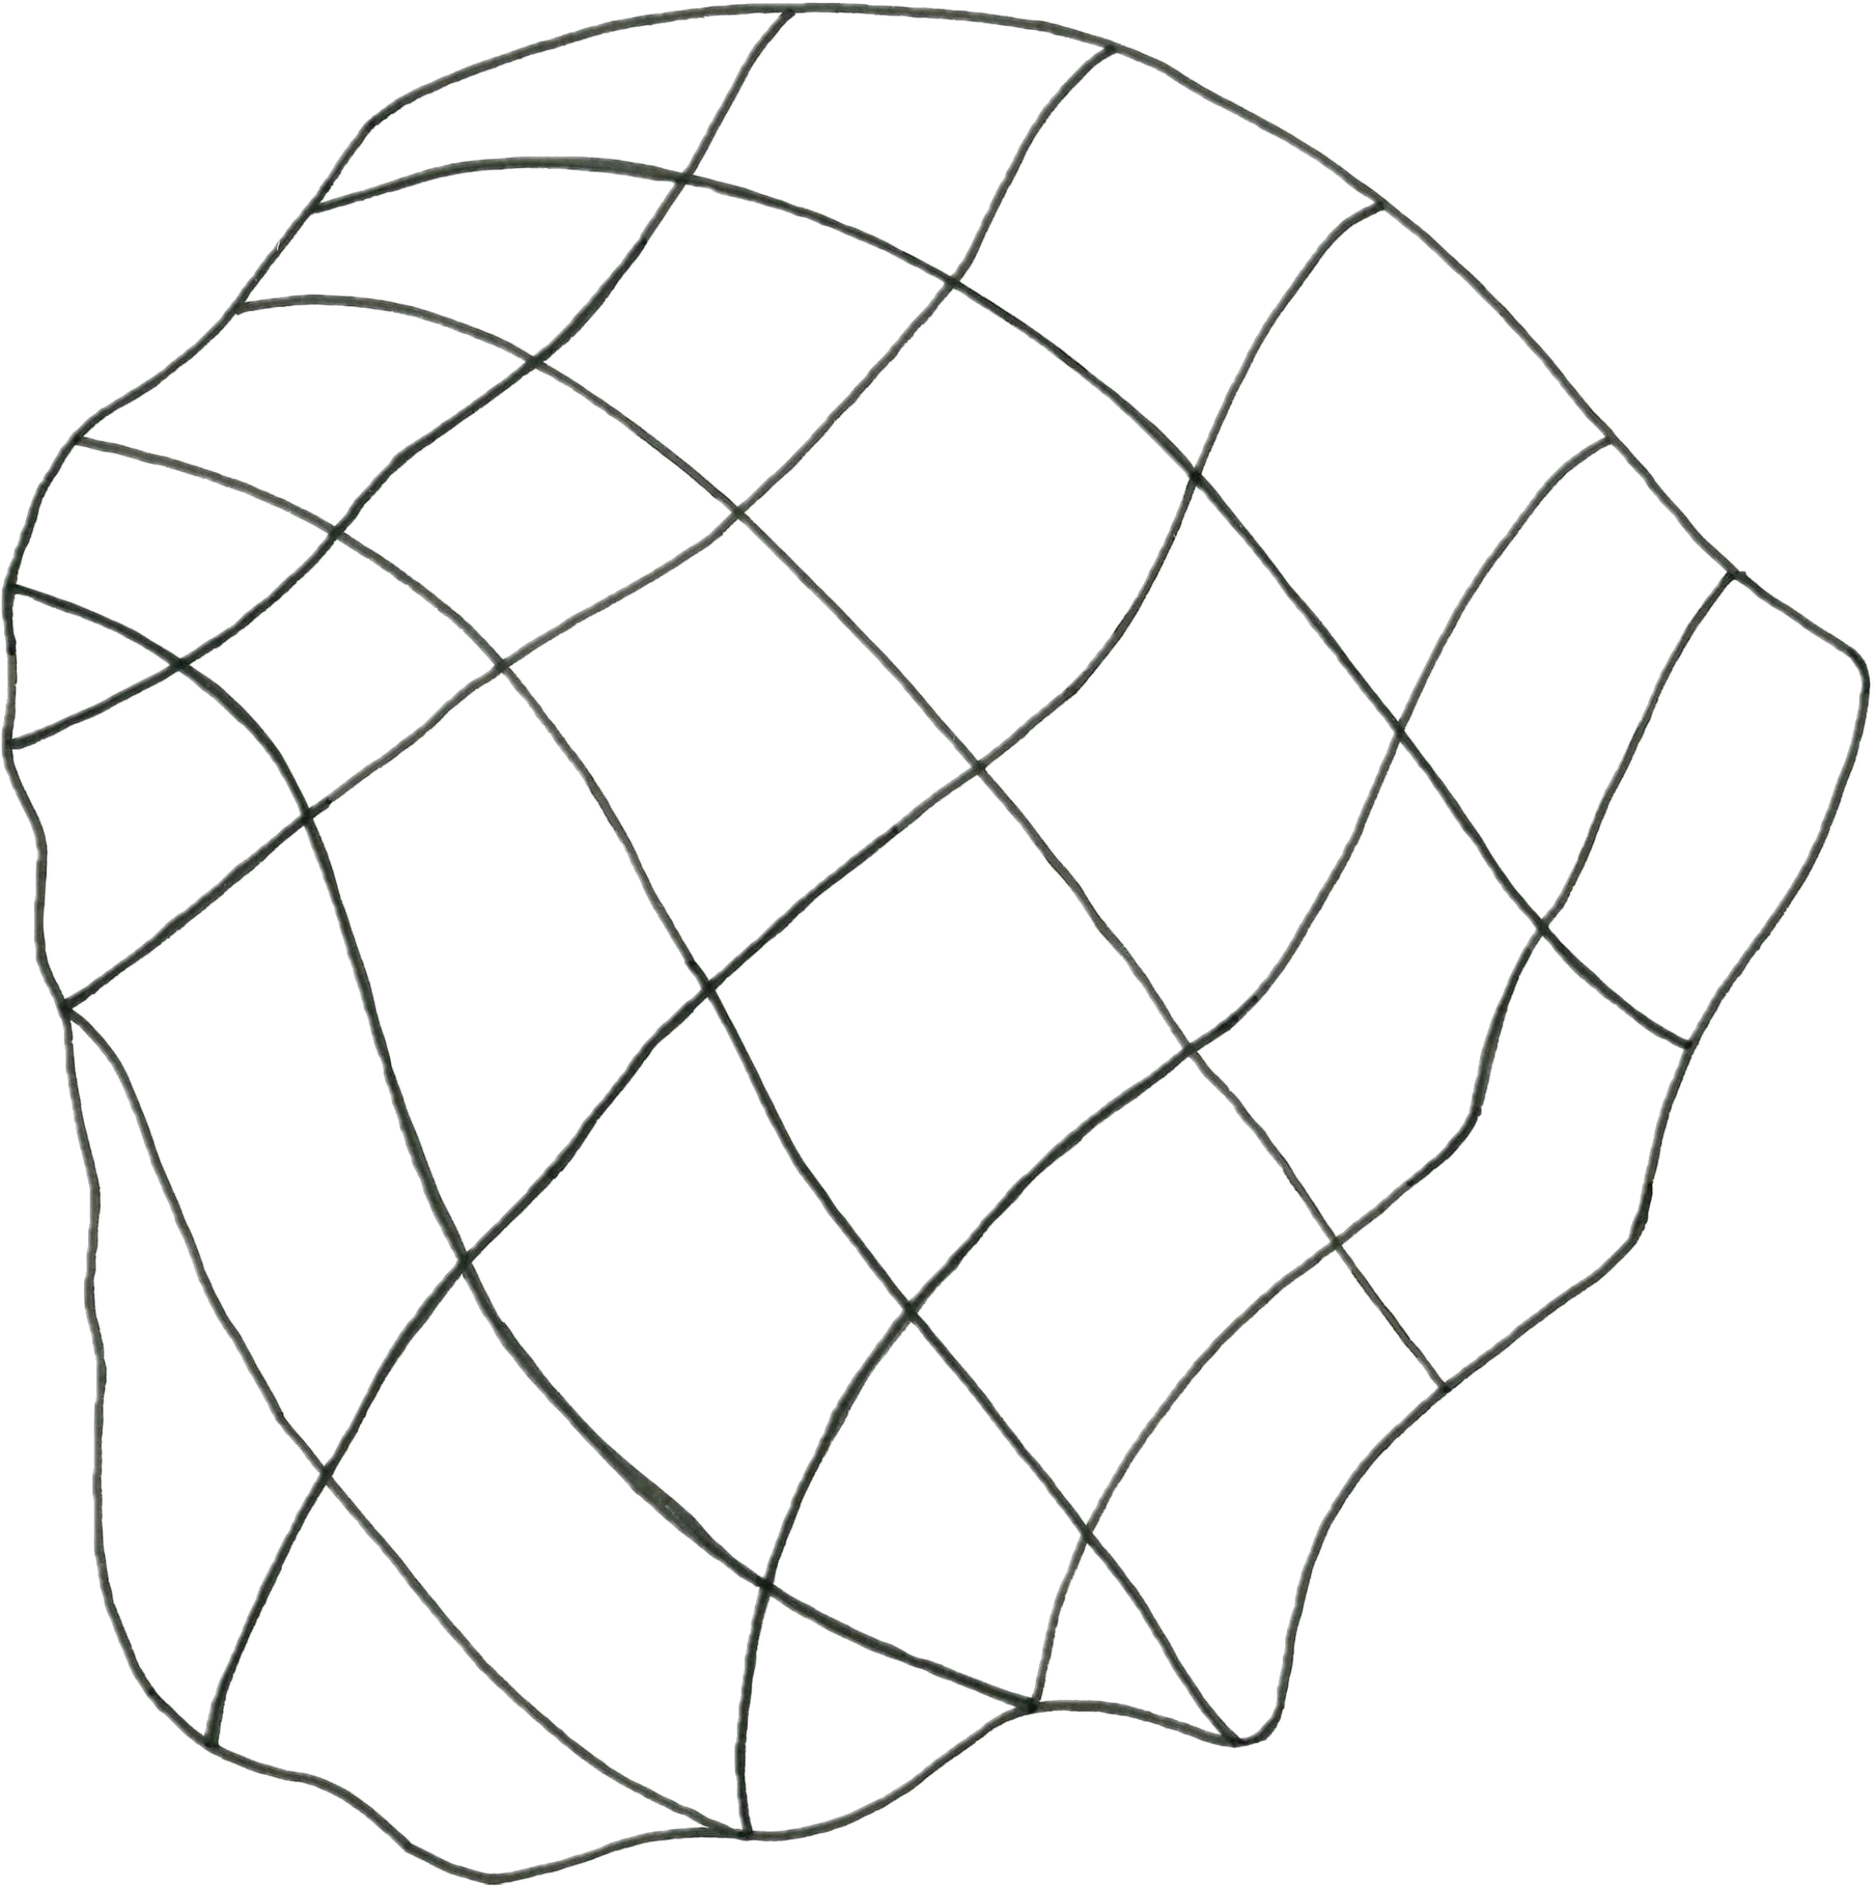
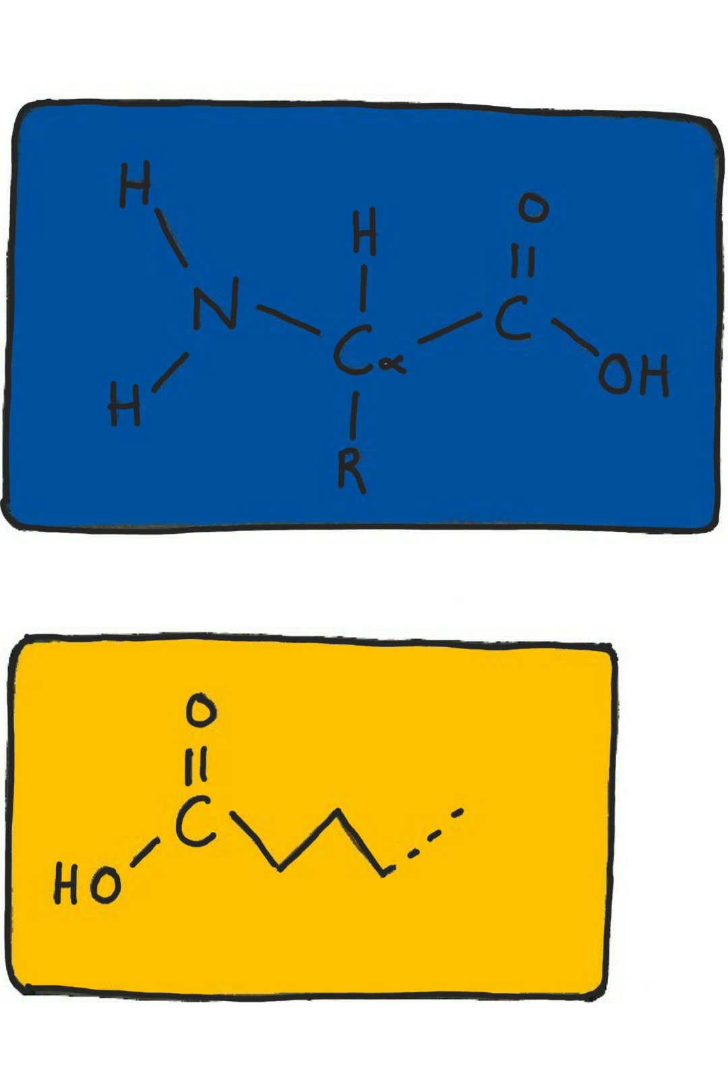

Slide 6
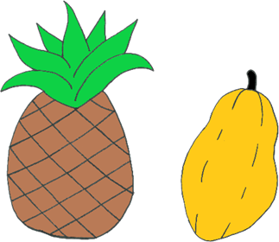
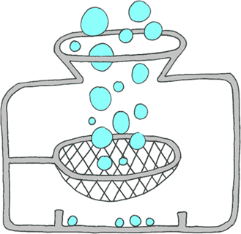
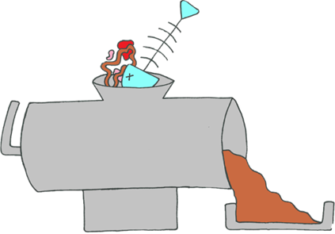
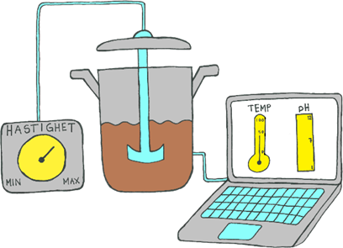

Slide 7
ENZYMATISK HYDROLYSE Bioteknologisk prosessering som henter ut proteiner i et

Slide 8
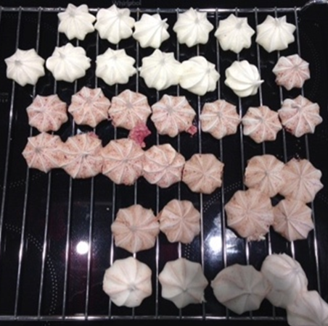
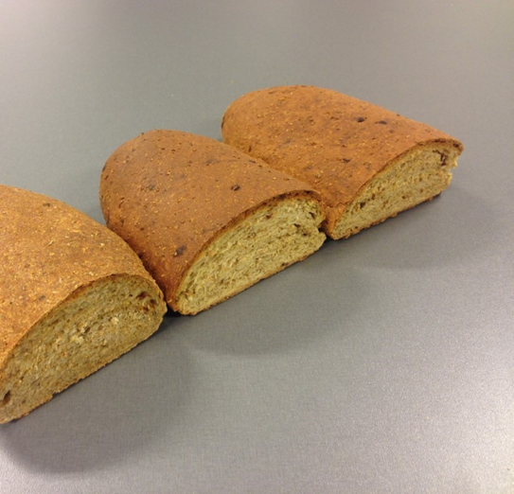
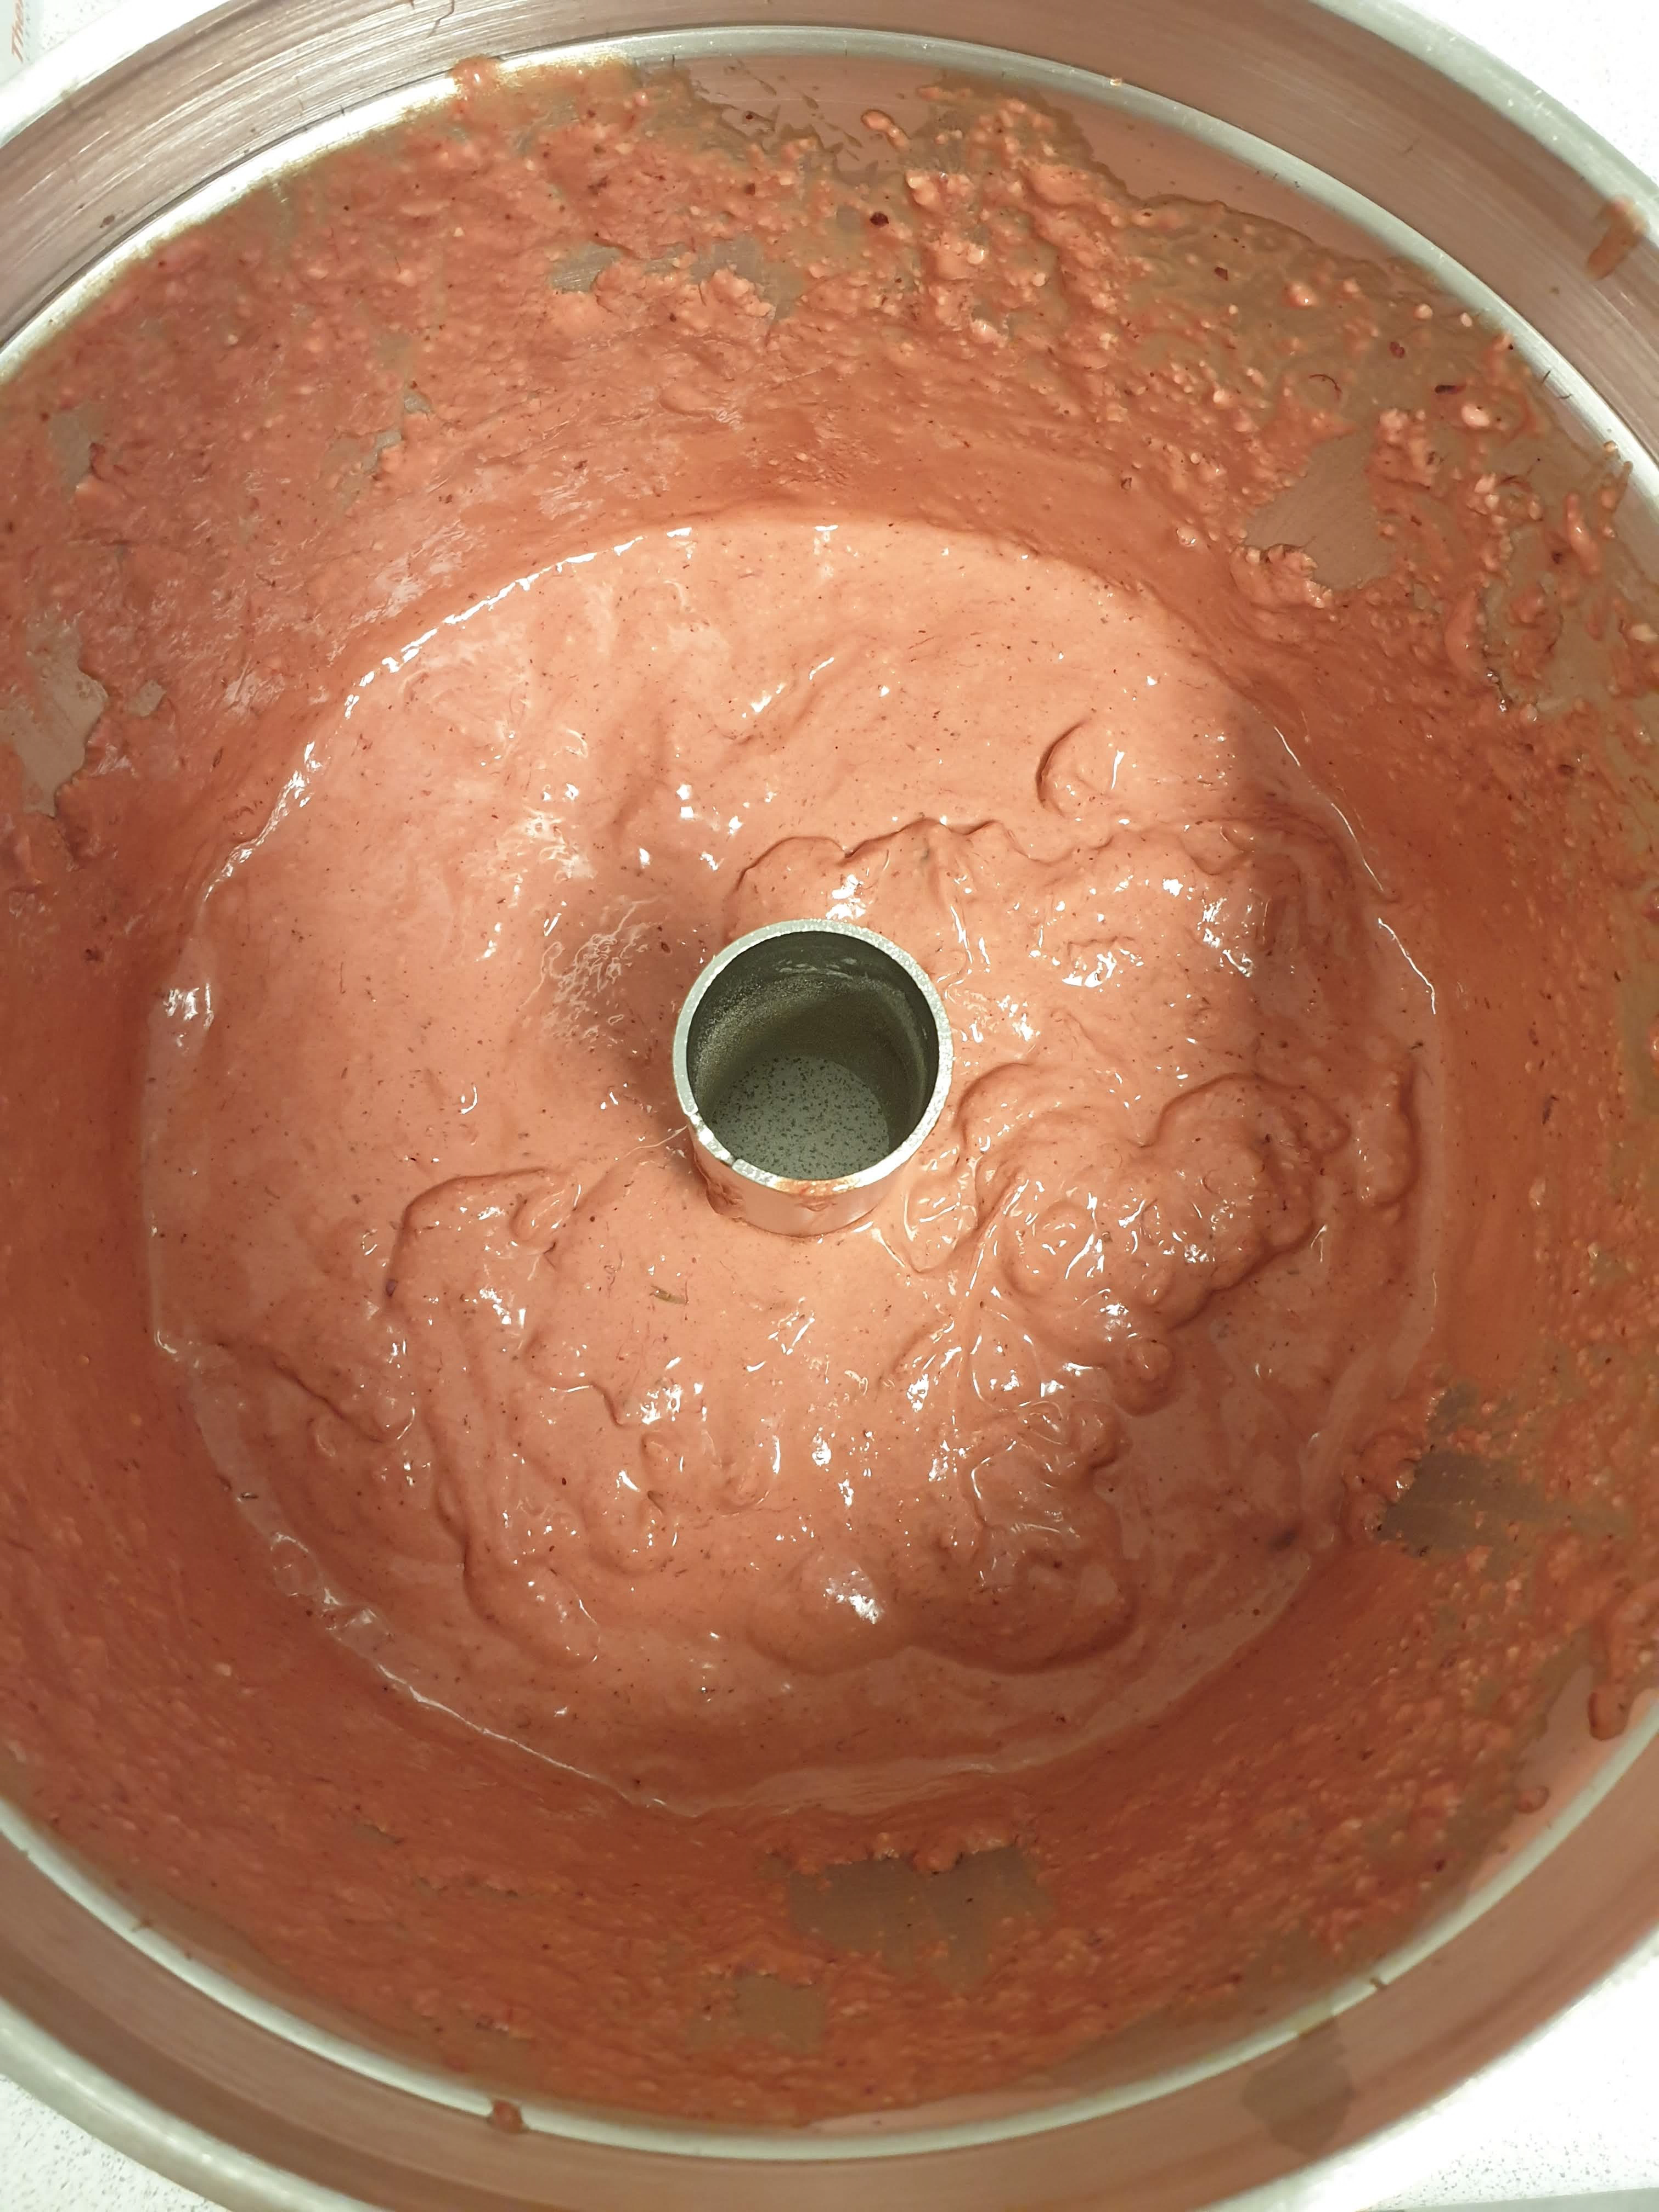
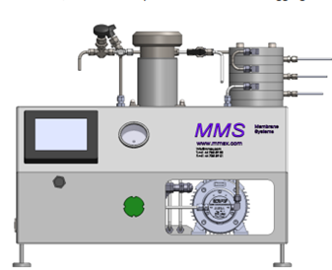
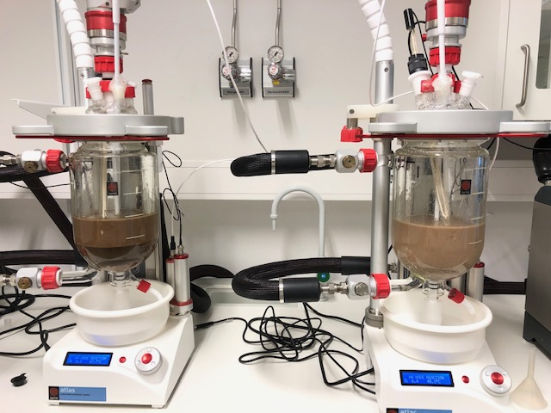
Pikekyss
Brød
Steg 1: Homogenisering
Produkt 3:
Store peptider
Fiskekaker
Steg 2:
Enzymatisk Hydrolyse
Produkt 1:
Protein hydrolysat
Steg 3:
Membranfiltrering
Produkt 2:
Små peptider
Bioaktive peptider

Slide 9
